Slide 1
Corso di Genetica
-Lezione 8-
Cenci

Slide 2
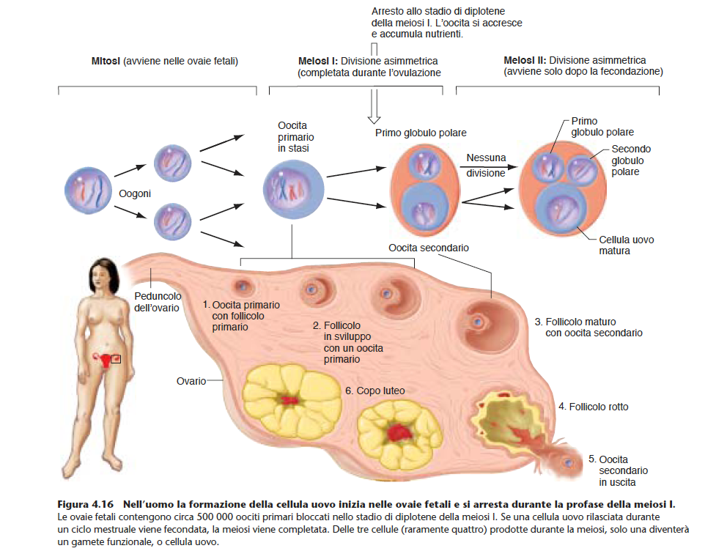
L’oogenesi nell’uomo: divisioni meiotiche
asimmetriche producono una cellula uovo
di grandi dimensioni

Slide 3
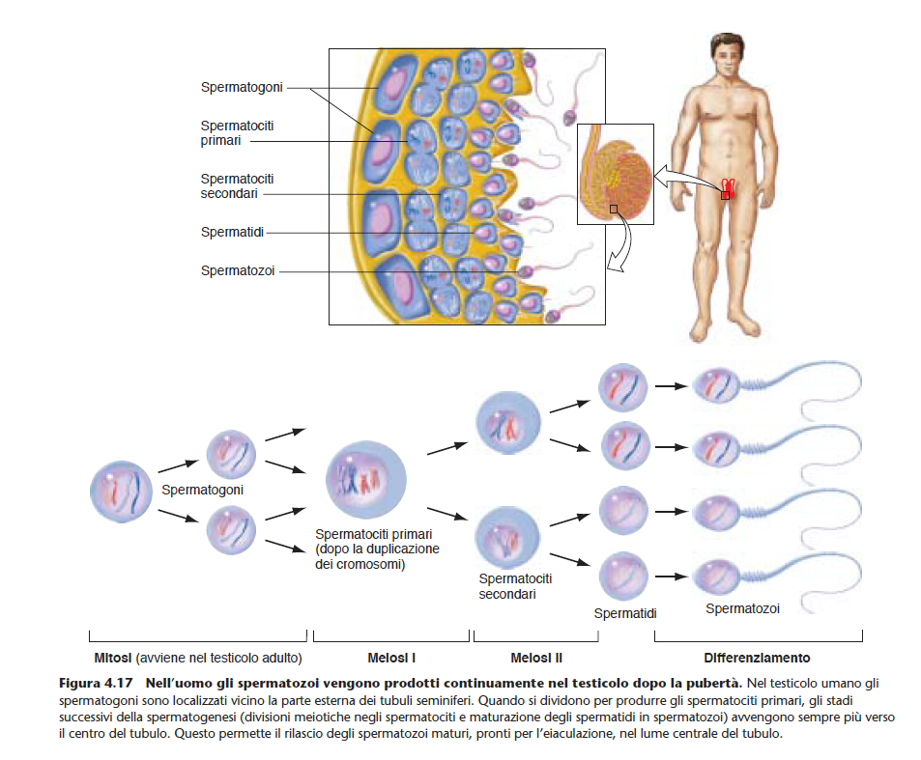
La spermatogenesi nell’uomo: divisioni meiotiche simmetriche producono quattro spermatozoi

Slide 4
Validazione della teoria
cromosomica
(1) l’eredità dei geni corrisponde all’eredità
dei cromosomi in ogni dettaglio
(2) la trasmissione di particolari cromosomi coincide con la trasmissione di caratteri specifici oltre quelli della determinazione del sesso.

Slide 5
Ipotesi di Sutton (1903)
1. Ogni cellula contiene due copie di ciascun tipo di cromosoma
e ci sono due copie di ciascun tipo di gene.
2. Il complemento cromosomico, come i geni di Mendel,
non mostra variazioni quando viene trasmesso dai genitori alla progenie.
3. Durante la meiosi, i cromosomi omologhi si appaiano e
poi si separano in gameti differenti così come gli alleli alternativi di ciascun gene segregano in gameti diversi
4. Le copie materne e paterne di ciascuna coppia cromosomica
si separano ai poli opposti del fuso a prescindere dalla segregazione di ogni altra coppia di omologhi, così come alleli alternativi di geni non associati assortiscono in maniera indipendente.
5. Durante la fecondazione il gruppo di cromosomi di una
cellula uovo si unisce con il gruppo dei cromosomi di uno spermatozoo incontrato a caso, così come gli alleli di un genitore si uniscono a caso con quelli provenienti dall’altro genitore.
6. In tutte le cellule che derivano dalla fecondazione di una
cellula uovo, metà dei cromosomi e metà dei geni sono di
origine materna, l’altra metà di origine paterna

Slide 6
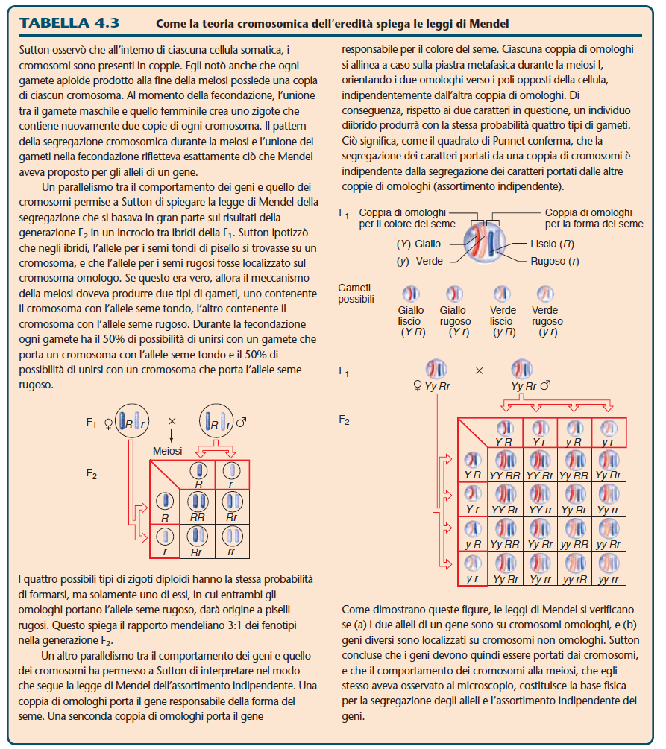

Slide 7
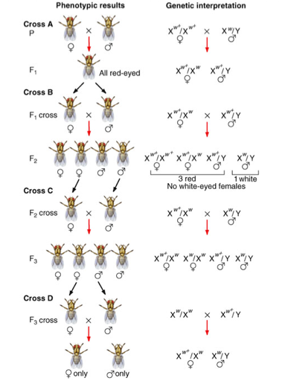
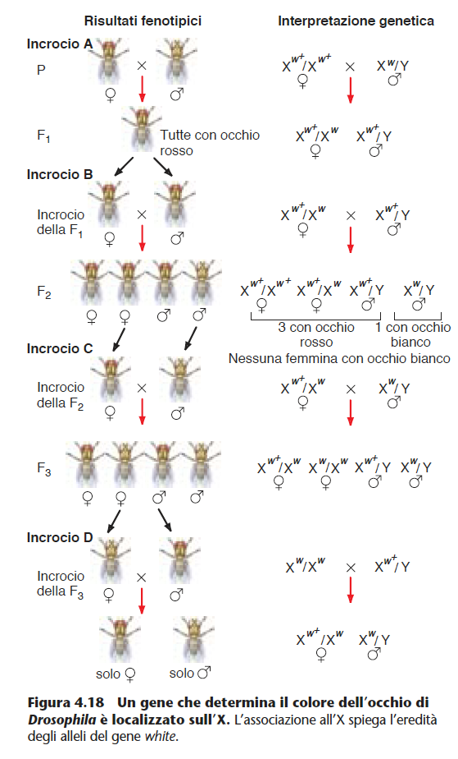
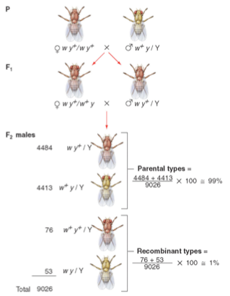

Slide 8
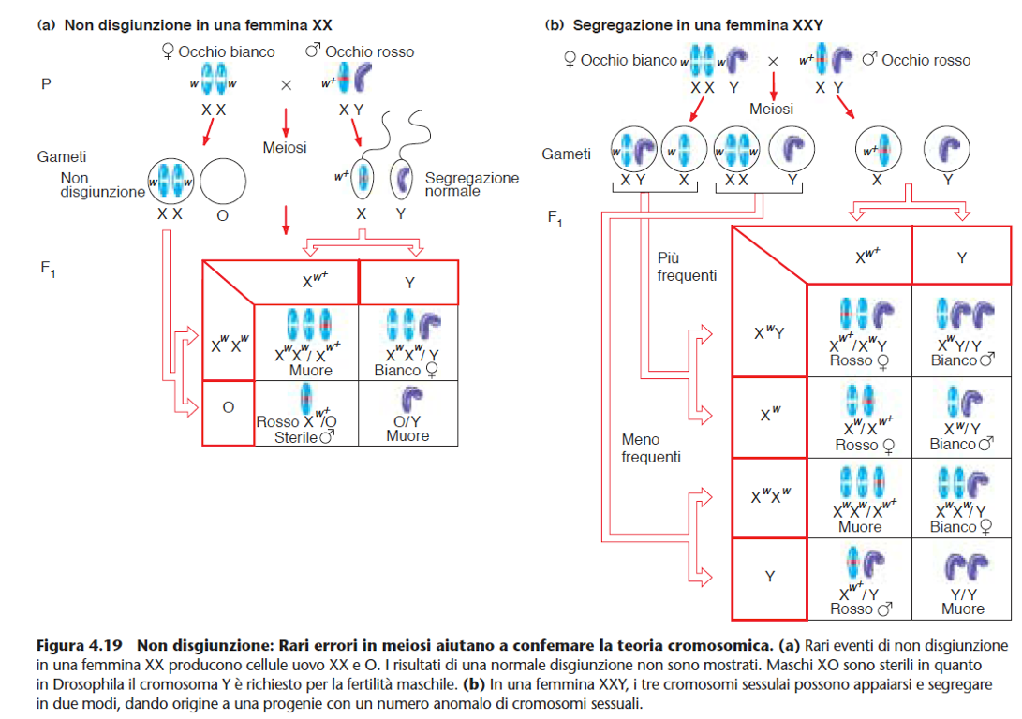
L’analisi dei rari errori della meiosi ha fornito un ulteriore sostegno alla teoria cromosomica

Slide 9
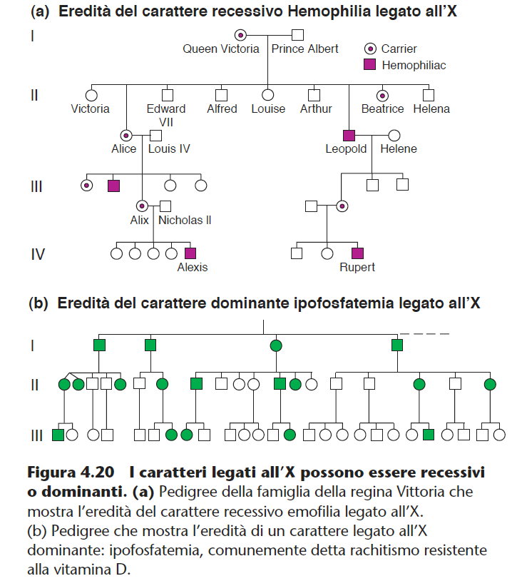
I caratteri associati ai cromosomi X e Y nell’uomo sono identificati mediante l’analisi dei pedigree
1. Il carattere si manifesta più frequentemente nei maschi che nelle femmine
2. La mutazione e il carattere non vengono mai trasmessi dal padre al figlio poiché i figli ricevono dai propri padri solo il cromosoma Y.
3. Un maschio malato, invece, trasmette la mutazione associata all’X a tutte le sue figlie, che si comportano da portatori eterozigoti senza manifestare il carattere, ma trasmettendolo alla loro progenie.
4. In questo modo, il carattere spesso salta una generazione, dato che la mutazione viene trasmessa dal nonno, tramite
una figlia portatrice, al nipote maschio.
5. Il solo modo in cui il carattere può comparire nelle generazioni successive è quando la sorella di un maschio ma-lato è portatrice. In tal caso, metà dei suoi figli maschi mostreranno il carattere.

Slide 10
Anche i geni autosomici possono determinare differenze tra i sessi
I caratteri limitati al sesso influenzano una struttura o un processo che si trova in un sesso e non sull’altro.
        mutazione stuckratteri influenzati
I caratteri influenzati dal sesso si presentano in entrambi i sessi, ma l’espressione di questi caratteri può essere diversa nei due sessi a causa di differenze ormonali.
        calvizie a chiazze

Slide 11
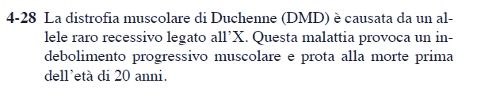
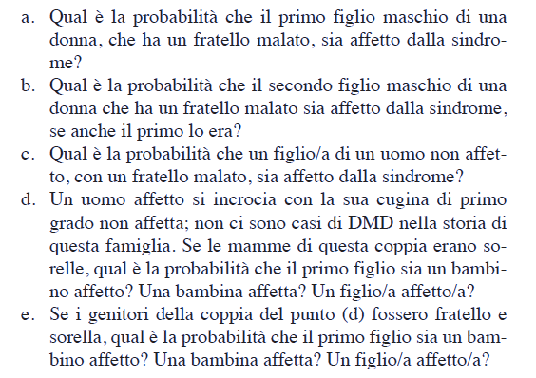

Slide 12
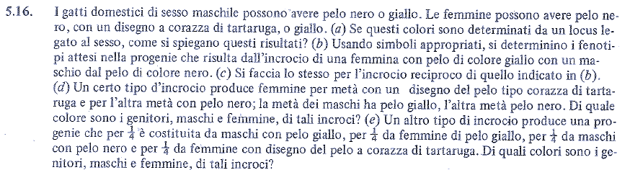

Slide 13

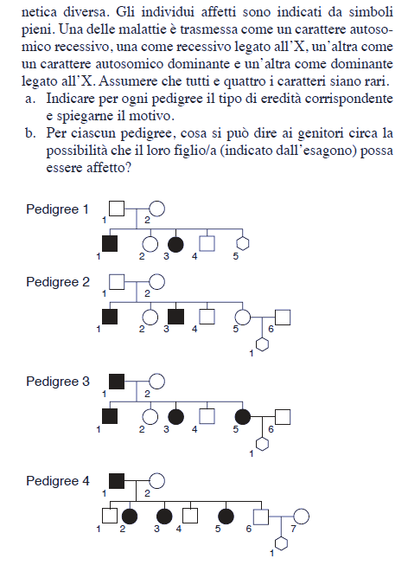

Slide 14

